Slide 1
מערכת שידורים לאומית

Slide 2
מהלך מלחמת העצמאות
היסטוריה לכיתות י'-יב'
שם המורה: עדי וינגרטן

Slide 3
מהלך מלחמת העצמאות - שלב א'

Slide 4
מה נלמד היום?
שלב א' במלחמת העצמאות - חלוקה לשתי תקופות מרכזיות
נקודת התחלה וסיום של כל תקופה
מאפייני כל אחת מהתקופות
אירועים מרכזיים בכל אחת מהתקופות

Slide 5


משימת הכנה
פתחו דף חדש במחברת בראשו הכותרת "תקופות מרכזיות במלחמת העצמאות"
שרטטו טבלה בעלת 5 עמודות:
כותרת העמודה הימנית – "תבחינים"
כותרת העמודה ה-2: תקופה 1
כותרת העמודה ה-3: תקופה 2
כותרת העמודה ה-4: תקופה 3
כותרת העמודה ה-5: תקופה 4
ניתן לסרוק את הברקוד ולהדפיס את הדף המצורף

Slide 6
פרק ג' - מאבק להקמת המדינה
תקופות מרכזיות במלחמת העצמאות
 | שלב א' - מלחמת אזרחים |  | שלב ב' - מלחמת בין מדינות
 | תקופה 1 | תקופה 2 | תקופה 3 | תקופה 4
התחלה סיום
מאפייני התקופה
אופן הפעולה בשלב זה
דוגמא למבצע

Slide 7
שלבי מלחמת העצמאות
שלב ב'
שלב א'
15 במאי 1948 – יולי 1949
מלחמה בין מדינת ישראל ומדינות ערב
30 בנובמבר 1947 – 14 במאי 1948
מלחמה בין אזרחים בתוך שטח הארץ
תקופה 4
תקופה 3
תקופה 2
תקופה 1
יוני 1948 – מרץ 1949
מדינת ישראל יוזמת מדינות ערב נכנעות
15.5.48 – יוני 1948
מדינות ערב יוזמות מדינת ישראל בולמת
אפריל 1948 – 14.5.48
היוזמה בידי היהודים
29.11.47 – סוף מרץ 1948
היוזמה בידי הערבים
Notes:
בשלב זה הבריטים עדיין בארץ

Slide 8
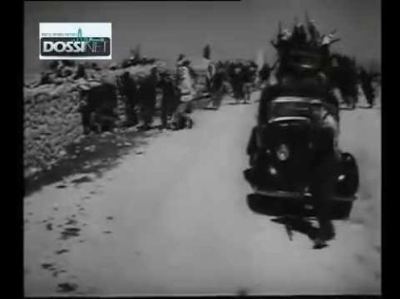
תקומה פרק 2 (5:09)

Slide 9
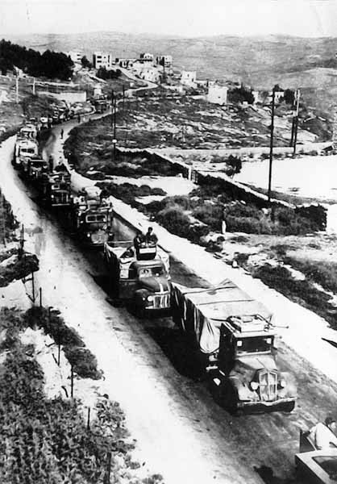
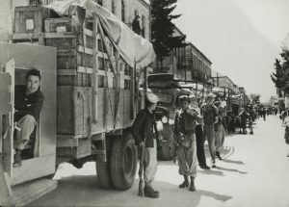

"...למן היום הראשון של המאורעות נפתחה המערכה על התחבורה. בתחילה לא הייתה זו מערכה מאורגנת. אוטובוסים ומשאיות שעברו בכפרים או ערים ערביות נרגמו באבנים, ואף הוטלו עליהם רימונים. מיום ליום החריפה המלחמה. משכוסו חלונות האוטובוסים ברשתות ברזל, למגן מפני האבנים- פתחו הערבים בצליפות... הכביש לירושלים היווה את אחת הבעיות החמורות מן ההתחלה – הן משום שהיישוב הגדול בעיר הבירה נזקק לשיירות תכופות וגדולות, והן בשל העובדה שהדרך לירושלים עברה כמעט כולה בתוך אזור ערבי..."
ניתוק הדרכים הראשיות
הערבים ניצלו את יתרונותיהם הגיאוגרפיים כדי לנתק את צירי התנועה המרכזיים, ולבודד את ירושלים ואת יישובי הגליל והנגב
שיירת נבי דניאל
הארכיון לתולדות גוש עציון
שיירה בדרך לירושלים. ארכיון הפלמ"ח
Notes:
איזה מאפיין של המלחמה בא כאן לידי ביטוי?

Slide 10

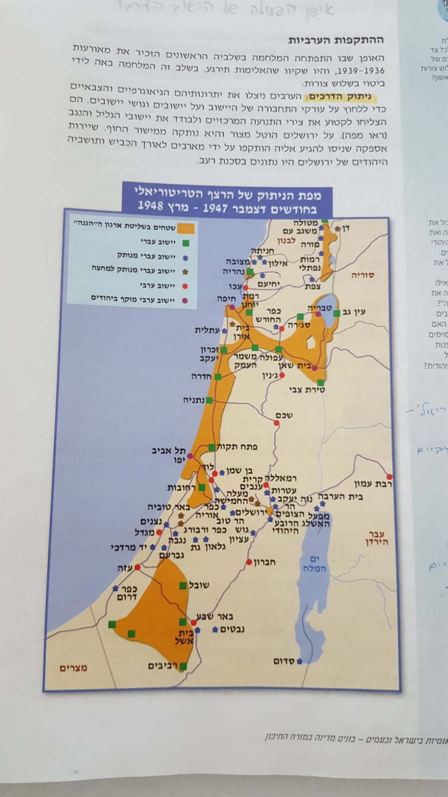



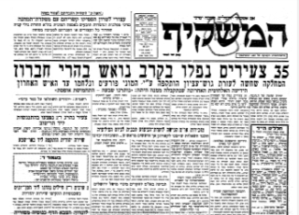
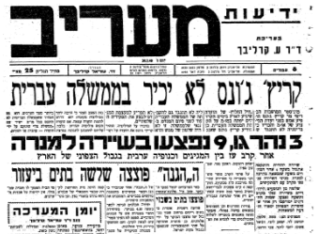
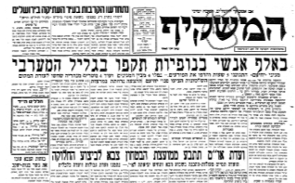
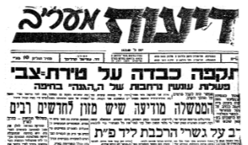
"...בימי ראשית המערכה, כאשר "ההגנה" נאבקה על זמן כדי לשדד מערכותיה, גדל מאוד הפיתוי להיכנע להגיון הצבאי ו"ליישר קווים". פינוי הנקודות המבודדות היה לא רק משחרר כוחות גדולים שרותקו להגנתם, כי אם גם את הצורך לקיים קווי אספקה מסוכנים ורבי קרבות... ויותר מכך, הפינוי היה מסיר את החשש המעורר סיוט שאחת או יותר מנקודות מבודדות אלו תיפול בידי אנשי הכנופיות. על אף תכתיבו של "ההיגיון הצבאי" – נפלה הכרעה: שום נקודת יישוב לא תינטש... כי בסופו של דבר, לא החלטה באו"ם היא שתקבע את גבולותיה של המדינה היהודית כי אם – הנוכחות היהודית..."
מתקפה ביישובים מבודדים
הערבים מתקיפים יישובים שהיו מחוץ לתכנית החלוקה, וגם יישובים שנכללו בשטח המדינה היהודית אך רחוקים ממרכזי אוכלוסייה
Notes:
איזה מאפיין של המלחמה בא כאן לידי ביטוי?

Slide 11
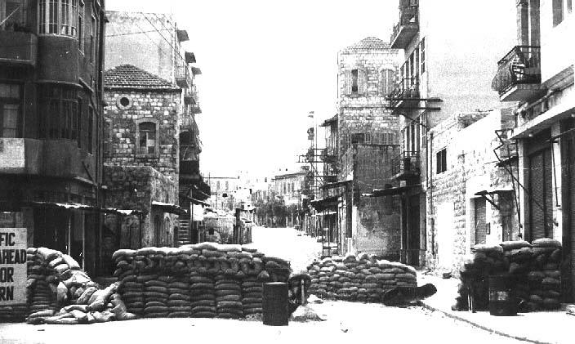
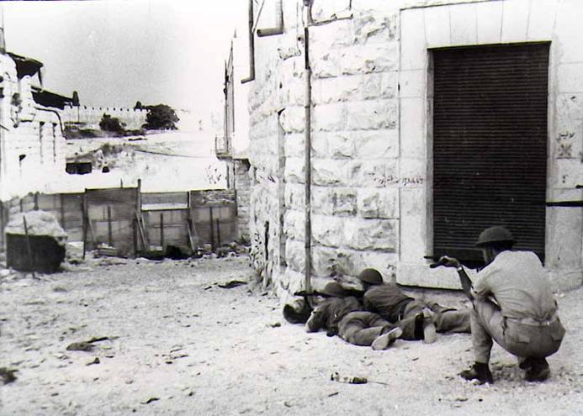
"...נערכו התקפות – שונות במידת עוצמתן, החל בצליפות ממושכות וכלה בניסיונות הסתערות – על עשרות ישובים אחרים, אשר ריתקו חלק ניכר מכוחות "ההגנה"... כפו עליהם כוננות בלתי פוסקת, שיבשו את הפעילות המשקית והתישו את הכוחות... אספסוף ערבי טבח טבח רב בפועלים יהודים בבתי הזיקוק שבחיפה, פצצות תופת הוחדרו אל מקומות מרכזיים בערים העבריות, ובעיקר בירושלים... המלחמה פשטה אל מרכזי הישובים העירוניים אף בדרכים אחרות. כל אזור שפת הים בתל אביב, היה נתון לצליפות ממגדלו של המסגד בשכונת מנשיה.. אזור נמל חיפה וכל העיר התחתית, הפכו לאזורי סכנה ליהודים. בטבריה ובצפת קמו ברחובות מתרסים וחומות מגן מפני הצלפים..."
מתקפה בערים מעורבות
הערבים צלפו אל תוך שכונות יהודיות, פוצצו מכוניות תופת, כבשו בתים והעלו אותם באש וגרמו לנזק רב לרכוש ולנפש
עמדות ערביות שנעזבו בחיפה במלחמת העצמאות. ארכיון ההגנה
אוצר תמונות הפלמ"ח
Notes:
באופן מובהק ניתן לראות כאן מלחמה קיומית והיעדר הבחנה בין עורף וחזית

Slide 12

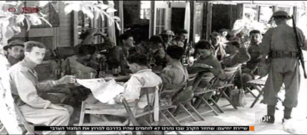
תקופות מרכזיות במלחמת העצמאות
 | שלב א' - מלחמת אזרחים |  | שלב ב' - מלחמת בין מדינות
 | תקופה 1 | תקופה 2 | תקופה 3 | תקופה 4
התחלה סיום
מאפייני התקופה
אופן הפעולה בשלב זה
דוגמא למבצע

Slide 13
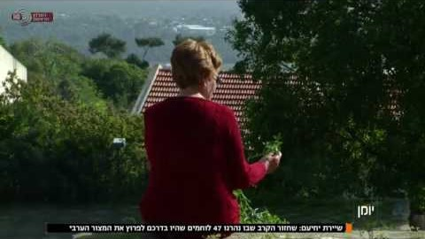
שיירת יחיעם : שחזור הקרב / כאן 11 (2:20-5:59)
Notes:
הסרטון מדקה 2:20 – 5:59
https://www.youtube.com/watch?v=_JvG6Eo2BzY

Slide 14
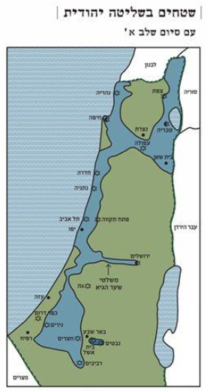

"...אכן, התמונה הייתה קודרת. אך מתחת לפני השטח נרקמה והלכה תמונה מעודדת יותר. כי חרף הקורבנות המרובים, ובמחיר שלדי המכוניות בצדי הדרכים והבניינים השרופים וההרוסים בפרברי הערים – קיבל היישוב את התמורה החשובה מכל: זמן.
זמן להקים שלד של ממשל יהודי, תחת "תוהו ובוהו" שביקשו הבריטים להשאיר בארץ עם צאתם; זמן לארגן את כלכלת היישוב ובעיקר זמן להקים צבא..."
תכנית ד'
שינוי באסטרטגיה הצבאית של היהודים – מעבר מהתגוננות לפעולות מבצעיות יזומות
מעבר למבנה של צבא סדיר: פיקודים, חטיבות וגדודים
כיבוש יישובים, השתלטות על ערים מעורבות ועל עורקי התחבורה המרכזיים

Slide 15
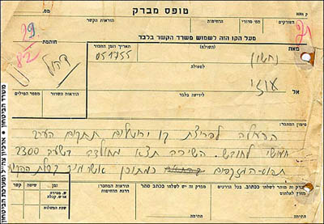
"...כוח נחשון החל לנוע בערב הבא, ערב ה-5 באפריל. שבעה כוחות חסימה הקדימו ויצאו והתייצבו מול שבעה כפרים ערביים במרחב. זמן מה אחר כך פתחו שני כוחות גדולים יותר בהתקפה לכיבוש הכפרים חולדה הערבית ודיר מוחזין שעל ציר הדרך. בעת ובעונה אחת עלה הפלמ"ח על משלטי בית מחסיר ושער הגיא. ובחצות הלילה יצאה את חולדה "שיירת נחשון" – 60 משאיות עמוסות אספקה וציוד צבאי. סביב הקסטל געש הקרב ללא הפוגות... בעוד הקרב נמשך, עברה שיירת נחשון והגיעה לירושלים. אולם הדבר רק המריץ את הערבים להגביר את תקיפותיהם..."
"מבצע נחשון"
כוחות גדולים של הגנה ופלמ"ח נלחמים בו זמנית כדי לפרוץ את הדרך לירושלים ולשחרר את העיר מהמצור
מברק היציאה למבצע נחשון. אתר צה"ל
Notes:
מבצע נחשון נמשך כשבוע, בסופו ל דבר לא הצליחו הלוחמים לשמור על הדרך לירושלים ולא הצליחו לכבוש את הכפרים הערבים בדרך אליה, והדרך נסגרה שוב. חשיבות המבצע היה בפעם הראשונה שהופעל כוח יהודי במימדים כאלה, תחת פיקוד אחד ובמשימה אחת.

Slide 16
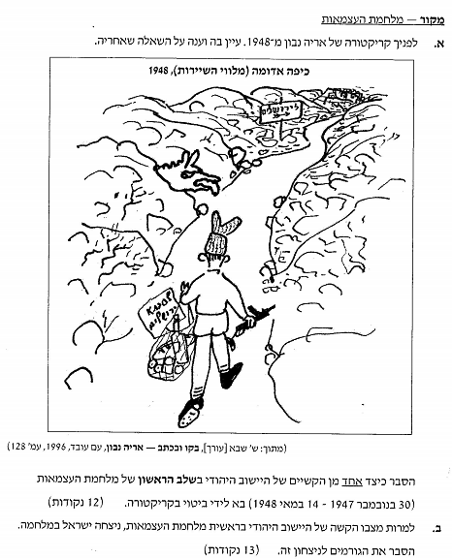

שאלת בגרות - קיץ 2016
מה אני יודע ?
מהם קשיי היישוב היהודי בשלב א' של המלחמה ?
חסימת דרכים
פגיעה בערים מעורבות
פגיעה בישובים מבודדים
ירושלים במצור
מה רואים בכרזה ?
כותרת (כיפה אדומה)
אדם ,עם כובע משונה ונשק ביד, הולך בשביל צר
בדרך לירושלים
בידו סל מצרכים "אספקה" לסבתא
בדרך אורב לו זאב
Notes:
הגורמים לניצחונה של מדינת ישראל במסגרת מלחמת העצמאות נובעת הן מיתרונות כוחות ההנהגה, הצבא והאוכלוסייה היהודיים והן בשל חסרונות הכוחות ערביים והנהגתם. (על הנבחן לציין לפחות שלושה)
מבחינה הנהגתית: בעוד שההנהגה הערבית נעדרה "שדרה ניהולית בריאה" (כלומר, הכוחות הערביים פעלו ללא תיאום ביניהם), לכוחות היהודיים ולמדינת ישראל היה מטכ"ל, אגף מבצעים וראש ממשלה אחד, אשר היה גם שר ביטחון וניהל את כל המערכה הצבאית מלמעלה – דוד בן גוריון.
מבחינה מורלית: הערבים היו בטוחים שתהיה זו מלחמת בזק שתערך כעשרה ימים. לכן, ככל שנמשכה לחימה מול צה"ל, איבדו הכוחות הערביים מורל והפכו שפופים וחסרי תקווה. לעומתם, בכוחות היהודיים שלטה רוח לחימה של "להיות או לחדול".
גיוס כוחות: במהלך מלחמת העצמאות התגייסו עולים רבים, אשר הגיעו לחופי ארץ ישראל עם הקמתה. העולים עברו הכשרה צבאית מהירה ותרמו לעיבוי הכוחות היהודים הלוחמים
גיוס נשק שהגיע מחול במהלך המלחמה

Slide 17
לסיכום שלב א'
30 בנובמבר 1947 – 14 במאי 1948
מלחמה בין אזרחים בתוך שטח הארץ
תקופה 2
תקופה 1
אפריל 1948 – 14.5.48
היוזמה בידי היהודים
29.11.47 – סוף מרץ 1948
היוזמה בידי הערבים
מבצע נחשון
שיירת הל"ה

Slide 18
תקופות מרכזיות במלחמת העצמאות
 | שלב א' - מלחמת אזרחים |  | שלב ב' - מלחמת בין מדינות
 | תקופה 1 | תקופה 2 | תקופה 3 | תקופה 4
התחלה סיום
מאפייני התקופה
אופן הפעולה בשלב זה
דוגמא למבצע
מבצע נחשון
שיירת יחיעם

Slide 19
הפסקה

Slide 20
מהלך מלחמת העצמאות - שלב ב'

Slide 21
מה נלמד בחלק זה?
שלב ב' במלחמת העצמאות - חלוקה לשתי תקופות מרכזיות
נקודת התחלה וסיום של כל תקופה
יחסי הכוחות בין מדינת ישראל ומדינות ערב בשלב זה
מאפייני כל אחת מהתקופות
אירועים מרכזיים בכל אחת מהתקופות

Slide 22
משימת הכנה
ניתן לסרוק את הברקוד ולהדפיס את הדף המצורף
חזרו אל העמוד במחברת בראשו הכותרת "תקופות מרכזיות במלחמת העצמאות"
מלאו כעת את העמודות המתייחסות לשלב ב' במלחמת העצמאות

Slide 23

פרק ג' - מאבק להקמת המדינה
תקופות מרכזיות במלחמת העצמאות
 | שלב א' - מלחמת אזרחים |  | שלב ב' - מלחמת בין מדינות
 | תקופה 1 | תקופה 2 | תקופה 3 | תקופה 4
התחלה סיום
מאפייני התקופה
אופן הפעולה בשלב זה
דוגמא למבצע
מבצע נחשון
שיירת יחיעם

Slide 24
שלבי מלחמת העצמאות
שלב ב'
שלב א'
15 במאי 1948 – יולי 1949
מלחמה בין מדינת ישראל ומדינות ערב
30 בנובמבר 1947 – 14 במאי 1948
מלחמה בין אזרחים בתוך שטח הארץ
תקופה 4
תקופה 3
תקופה 2
תקופה 1
יוני 1948 – מרץ 1949
מדינת ישראל יוזמת מדינות ערב נכנעות
15.5.48 – יוני 1948
מדינות ערב יוזמות מדינת ישראל בולמת
אפריל 1948 – 14.5.48
היוזמה בידי היהודים
29.11.47 – סוף מרץ 1948
היוזמה בידי הערבים
Notes:
בשלב זה הבריטים עדיין בארץ
https://www.youtube.com/results?search_query=%D7%AA%D7%A7%D7%95%D7%9E%D7%94+%D7%A4%D7%A8%D7%A7+3
4:41

Slide 25
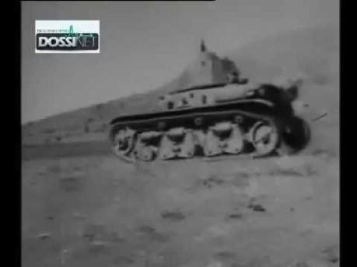
תקומה - פרק 3 (4:41)
Notes:
https://www.youtube.com/results?search_query=%D7%AA%D7%A7%D7%95%D7%9E%D7%94+%D7%A4%D7%A8%D7%A7+3
4:41
https://www.youtube.com/watch?v=Zc3OIMHrSVw&t=281s

Slide 26
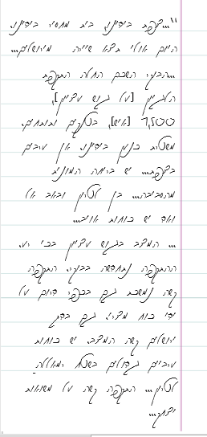
ערב הכרזת המדינה - המצב בחזיתות
11.5.48, ב' באייר, יום ג' - "... צפת בידינו, בית מחסיר בידינו. היום אולי תצא שיירה מירושלים..."
12.5.48, יום ד', ג' באייר תש"ח - "...הבוקר השכם החלה התקפת הלגיון [על גוש עציון], 1,500 [איש], בטנקים ותותחים. משטרת כנען בידינו. אין ערבים בצפת... יש בריחה המונית מהסביבה... בין לטרון ובאב אל ואד יש כוחות אויב..."
13.5.48 – יום ה', ד' באייר - "... המצב בגוש עציון בכי רע. ההתקפה נתחדשה בבוקר. התקפה קשה נמשכת גם בכפר דרום על ידי כוח מצרי. גם בדרך ירושלים קשה המצב. יש כוחות ערביים גדולים בשטח רמאללה-לטרון... התקפה קשה על משואות יצחק.."

Slide 27
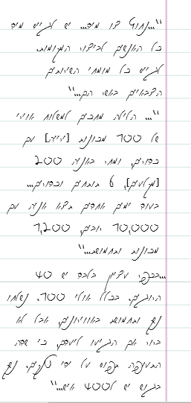
ערב הכרזת המדינה – מצב הכוחות
11.5.48, יום ג', ב' באייר – "...נחוץ צו מיד... יש לגייס מיד כל האנשים לביצור המקומות. לגייס כל מומחי השירותים הצבאיים באשר הם..."
12.5.48, יום ד', ג' באייר - "...מחכים למשלוח אווירי של 100 מכונות [ירייה] עם כדורים, ומחר באנייה 200 [מקלעים], 6 תותחים וכדורים..."
13.5.48, יום ה', ד' באייר – "...בכפר עציון בלבד יש 40 הרוגים. בכללי אולי 100. נשלחו נשק ותחמושת באווירונים, אבל לא ברור אם הגיעו ליעדם..."

Slide 28
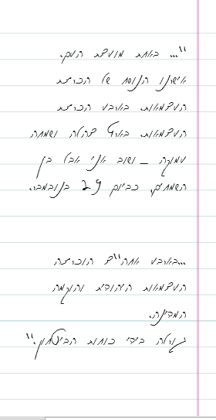
14.5.48 – יום ו', ה' באייר תש"ח - "... באחת מועצת העם. אישרנו הנוסח של הכרזת העצמאות. בארבע הכרזת העצמאות. בארץ צהלה ושמחה – ושוב אני אבל בין השמחים, כביום 29 בנובמבר.
באותו ערב מתחיל דוד בן גוריון מחברת חדשה ביומן ופותח במילים:
"בארבע אחה"צ הוכרזה העצמאות היהודית והוקמה המדינה.
גורלה בידי כוחות הביטחון."

Slide 29
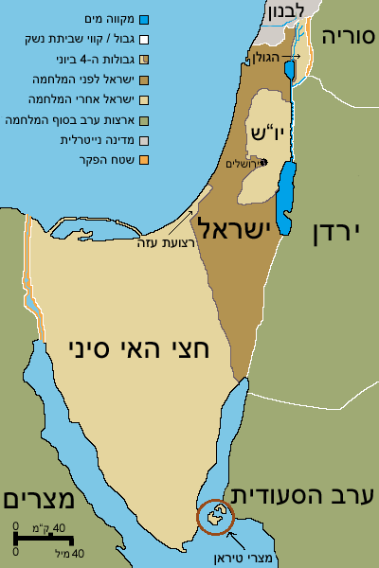

מפת הפלישה למדינת ישראל
מהם הקשיים של ישראל בשלב זה?
הדיפת מתקפה משולבת של מספר צבאות סדירים.
מחסור חמור בנשק ואמצעי לחימה.
קליטת עלייה תוך כדי הקרבות
פגיעה במשק הישראלי: גיוס עובדים לצבא, גיוס המשק לטובת המלחמה.
Notes:
שלב זה שנמשך כחודש ימים היה הקשה ביותר שידעה מדינת ישראל מימיה. האבדות היו קשות והמדינה שזה עתה קמה נלחמה על קיומה מול פלישתם של צבאות סדירים לתחומה.

Slide 30
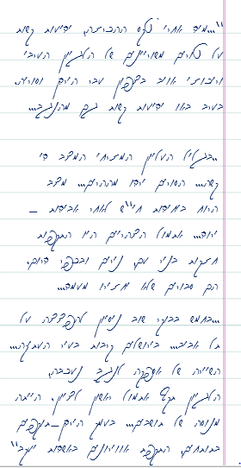
קרבות בלימה קשים
14.5.48, יום ו', ה' באייר – "...מיד אחרי טקס ההכרזה, ידיעות קשות על טורים משוריינים של הלגיון הערבי וריכוזי אויב בצפון עבר הירדן וסוריה. בערב באו ידיעות קשות גם מהנגב..."
16.5.48, יום א', ז' באייר – "...בגליל העליון המזרחי המצב די קשה... הסורים ירדו מההרים... מצב הרוח ביחידות חי"ש לאחר אבידות – ירוד... אתמול הצהריים היו התקפות חזקות בניר עם, נירים ובכפר דרום. הם סבורים שלא יחזיקו מעמד..."
17.5.48, יום ב', ח' באייר – "...בחמש בבוקר שוב ניסיון להפצצה על תל אביב...בירושלים קרבות בעיר העתיקה... הייתה מנוסה של תושבים..."
דוגמא למבצע בתקופה זו – כיבוש ניצנים
חזית: דרום
מרחב בארץ: מישור החוף הדרומי
תאריך: 07 ביוני 1948
Notes:
הסרטון מדקה 34:20 – 35:24
לחימה בכל החזיתות,
תוך כדי הקרבות ישראל רוכשת מטוסים, תותחים וטנקים, מתפרסמת הפקודה להקמת צה"ל, אלפי מגויסים מאירופה מגיעים לישראל, שיירות בדרך לירושלים מצליחות לעבור עם נשק מים ואוכל לעיר, הפצצות על מטה הממשלה וליד ביתו של בן גוריון ברמת גן, כמעט 200,000 ערבים עוזבים בשלב זה את הערים והיישובים, 190 כפרים וישובים עירוניים נכבשו על ידי צהל, ההצעה להפוגה מתקבלת ואמורה להתחיל ב11.6 בשעה 10.00 ולהימשך כחודש ימים.

Slide 31
תקומה - פרק 3 (34:20-35:24)
Notes:
הסרטון מדקה 34:20 – 35:24

Slide 32
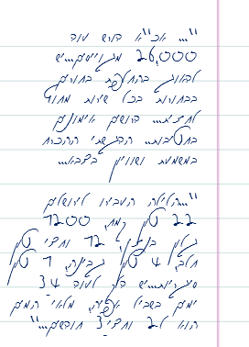
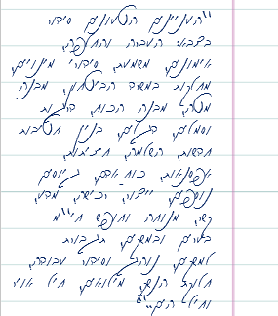
הפוגה 1 מטעם האו"ם
ההפוגה שימשה כפסק זמן להתארגנות לכל הצדדים והיא נועדה להימשך כ-4 שבועות.
11.6.48, יום ו', ד' סיוון – "... אכ"א דורש עוד 26,000 מגוייסים...יש לדאוג בהחלפת בחורים בבחורות בכל שירות מחוץ לחזית... דרושים אימונים בחטיבות.. הדגשתי ההכרח במשמעת ושוויון בצבא."
12.6.48, יום שבת, ה' בסיוון – "...הלילה העבירו לירושלים 22 טון קמח, 1200 גלון בנזין, 12 וחצי טון חלב, 4 טון גבינה, 1 טון סיגריות...יש דלק לעוד 3-4 ימים בשביל אפיה, מלאי המים הוא ל2 וחצי-3 חודשים..."
14.6.48, יום ב', ז' בסיוון – "העניינים הטעונים סידור בצבא: העברה והחלפה, אימונים, משמעת, סידורי מינויים, מחלקות במשרד הביטחון, מבנה מטה, מבנה הכוח, דרגות וסמלים, דגלים, בניין חטיבות חדשות, השלמה, חזיתות, אפסנאות, כוח-אדם, גיוסים נוספים, ייצור, רכישה, מדע, קשר, מנוחה וחופש חי"מ בערים ובמשקים, תגבורת למשקים, נוהג וסידור עבודה, חלוקת הנשק, מילואים, חיל אויר וחיל הים.."
Notes:
ההפוגה התייצבה באיחור ב12 ביוני
ב15.6 – "הטלתי על פריץ ויוחנן להביא לי ביום ו' תשובה לשאלה איך לגמור המלחמה בניצחון – לאחר גמר ההפוגה, ומה מינימום הנשק הדרוש למטרה זו"
ב8.7 הפרו המצרים את ההפוגה ותקפו בנגב, בשאר החזיתות נסתיימה ההפוגה בליל ה- 9 ביולי ונפתחו קרבות עשרת הימים
מה- 6 ביולי עד ה- 11 נשאר בן גוריון במיטה לנוח , ב11 כותב ביומנו "רק היום יכולתי לשוב למשרד. מאמץ ממושך של למעלה משישה חודשים בלי הפסקה של יום מנוחה אחד נתן סוף סוף את אותותיו."

Slide 33
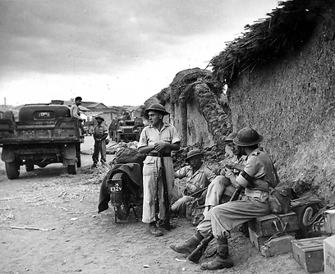
הפוגה 1 מטעם האו"ם
ההפוגה שימשה כפסק זמן להתארגנות לכל הצדדים והיא נועדה להימשך כ-4 שבועות.
מדוע הסכימו הצדדים להפסקת אש?
הצטיידות בנשק ובכוח אדם.
ריענון ומנוחה לכוחות הלוחמים.
צה"ל נזקק לשקם יחידות שנפגעו ולגבש תוכניות לחימה חדשות
הזרמת מזון ואספקה לירושלים הנצורה.
הצבאות הערבים נדרשו להיערך מחדש למלחמה ממושכת שלא ציפו לה.
חיילי גדוד 82 בסיום ההפוגה. צילום: יד לשריון
Notes:
לחימה בכל החזיתות,
תוך כדי הקרבות ישראל רוכשת מטוסים, תותחים וטנקים, מתפרסמת הפקודה להקמת צה"ל, אלפי מגויסים מאירופה מגיעים לישראל, שיירות בדרך לירושלים מצליחות לעבור עם נשק מים ואוכל לעיר, הפצצות על מטה הממשלה וליד ביתו של בן גוריון ברמת גן, כמעט 200,000 ערבים עוזבים בשלב זה את הערים והיישובים, 190 כפרים וישובים עירוניים נכבשו על ידי צהל, ההצעה להפוגה מתקבלת ואמורה להתחיל ב11.6 בשעה 10.00 ולהימשך כחודש ימים.

Slide 34
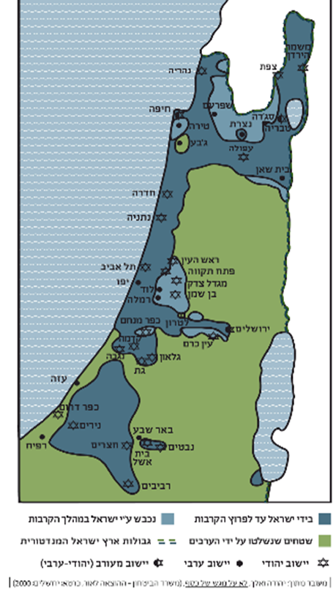

קרבת עשרת הימים
במהלך10 ימים, רוכזו מאמצי צה"ל בארבעה אזורים:
בצפון מזרח- נגד הסורים.
בגליל המערבי נגד כוחותיו של צבא ההצלה
במרכז - רמלה, לוד, והפרוזדור לירושלים.
בדרום - כנגד המצרים.
שלב זה הסתיים בהפוגה נוספת שנמשכה כ- 3 חודשים.

Slide 35
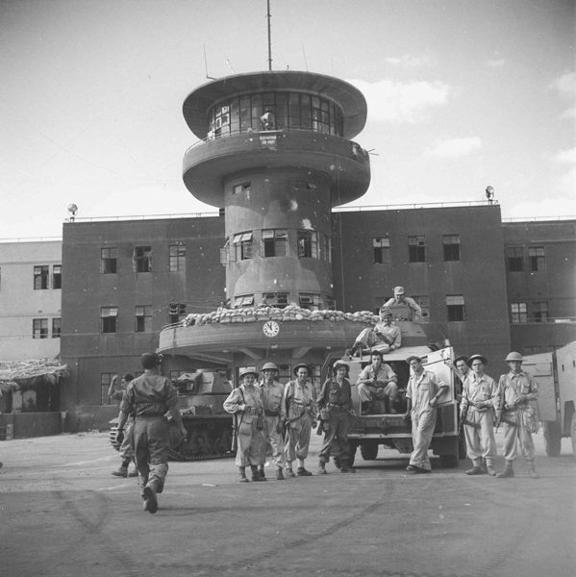
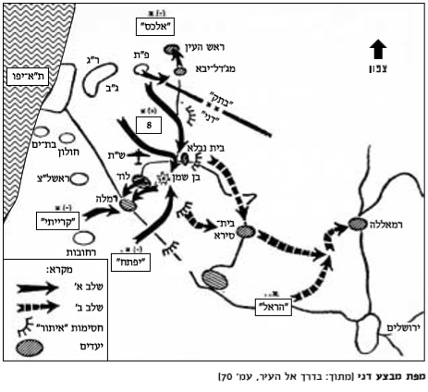
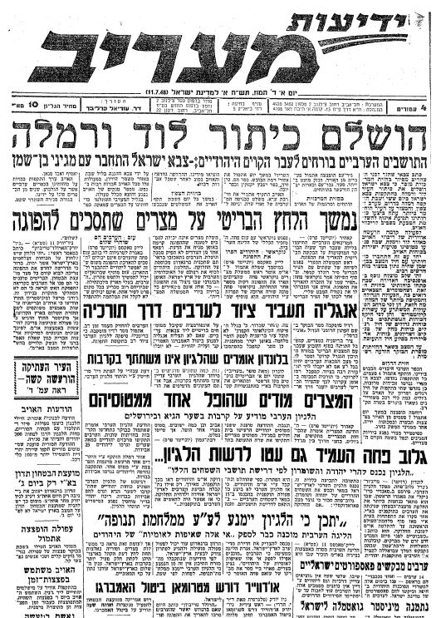
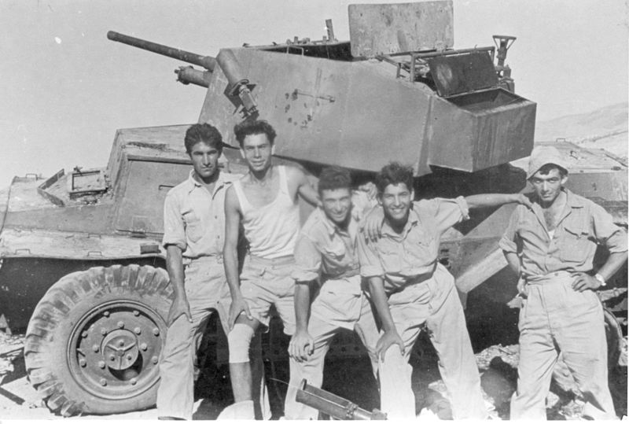
דוגמא למבצע בתקופה זו -
"מבצע דני" - שחרור רמלה/לוד
מתאריך: 10 ביולי 1948
עד תאריך: 18 ביולי 1948
חטיבות לוחמות: חטיבת יפתח, חטיבת קרייתי, חטיבה 8
חטיבת קריתי שדה התעופה לוד,
אוסף ארכיון צה"ל ומערכת הביטחון
אוצר תמונות הפלמ"ח
The Palmach Photo Gallery
Notes:
https://www.youtube.com/watch?v=4KDpy-xQq-o – מלחמת השחרור לוד ורמלה

Slide 36
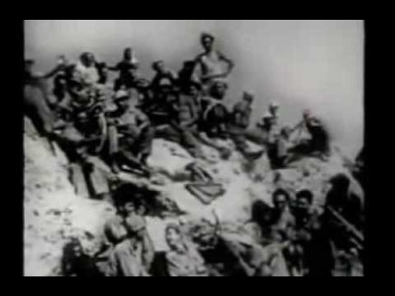
מלחמת השחרור - לוד ורמלה
Notes:
https://www.youtube.com/watch?v=4KDpy-xQq-o – מלחמת השחרור לוד ורמלה

Slide 37
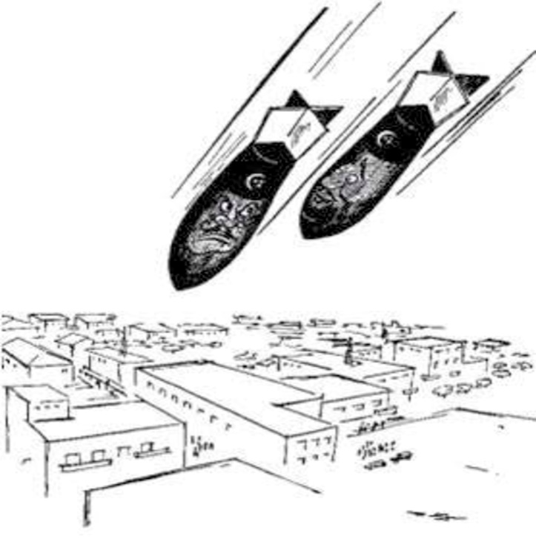

שאלה לתרגול
מה אני יודע ?
מהם השלבים העיקריים במלחמת העצמאות?
שלב א' - מלחמה בין אזרחים בתוך ארץ ישראל
שלב ב' - מלחמה בין מדינות
מה רואים בכרזה ?
כותרת (פצצות מעל תל אביב)
2 פצצות עליהן פרצופים
התקפה אווירית
הסהר המסמל את האסלאם
מה אני יודע ?
מהם מאפייני המלחמה?
מלחמה קיומית
היעדר הבחנה בין עורף וחזית
נתוני פתיחה קשים ליהודים
ניצחון במחיר נורא
התפתחות הסכסוך הערבי ישראלי
יוסף בס, "הארץ", פצצות מדברות מעל תל אביב
מקור – מלחמת העצמאות
הסבר איזה מבין שלבי מלחמת העצמאות בא לידי ביטוי בקריקטורה שלפניך והסבר כיצד הקריקטורה מבטאת את אחד ממאפייני המלחמה.
חווה דעתך, אילו מבין שלבי המלחמה מבטא בצורה הטובה ביותר את מאפיין המלחמה כמלחמה קיומית?

Slide 38
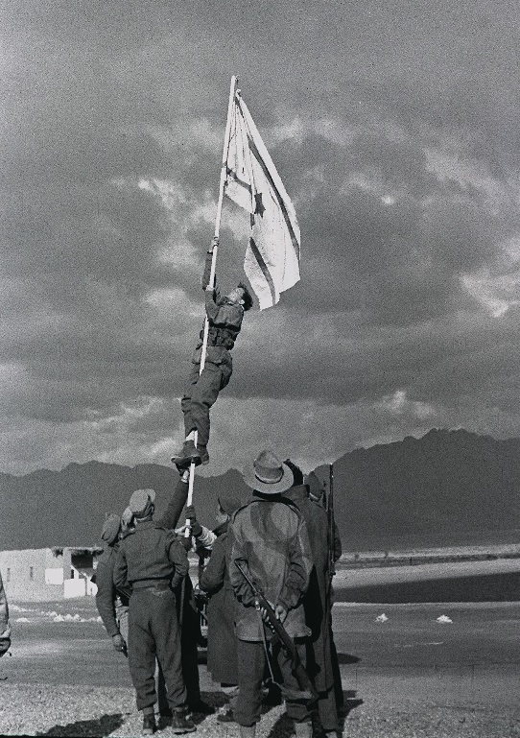
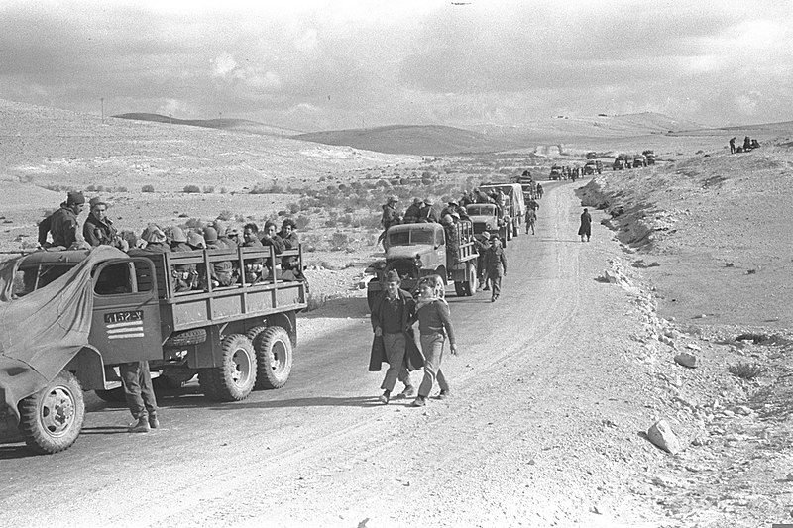
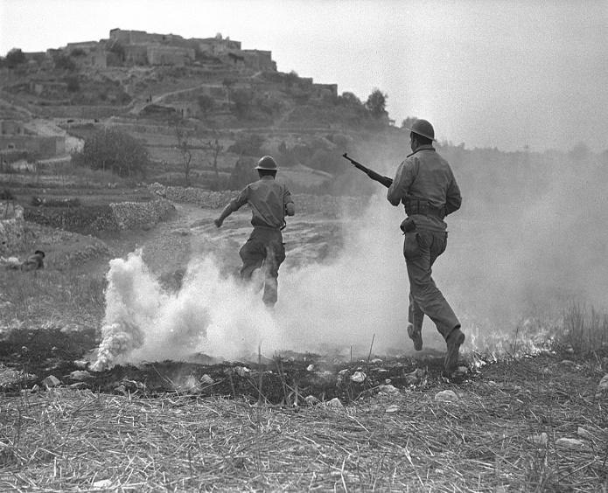
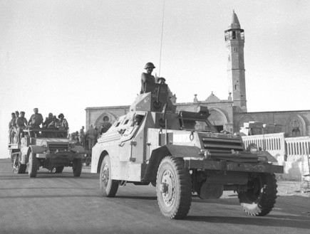
קרבות אחרונים וסיום הקרבות
מבצע עובדה
מבצע חורב
מבצע חירם
מבצע יואב
כוחות מבצע חורב במעבר הגבול ליד ניצנה. אוסף התצלומים הלאומי
כיבוש הכפר סאסא בגליל העליון. לשכת העיתונות הממשלתית
כניסת משוריינים לבאר-שבע. ארכיון צה"ל ומערכת הביטחון
דגל הדיו באום רשרש לשכת העיתונות הממשלתית

Slide 39
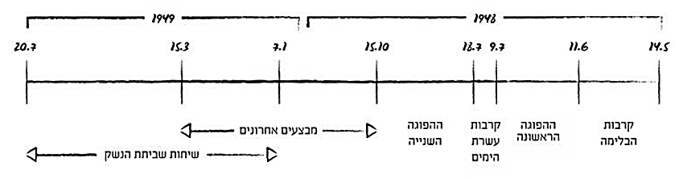
סיכום שלב ב' במלחמת העצמאות

Slide 40
פרק ג' - מאבק להקמת המדינה
תקופות מרכזיות במלחמת העצמאות
 | שלב א' - מלחמת אזרחים |  | שלב ב' - מלחמת בין מדינות
 | תקופה 1 | תקופה 2 | תקופה 3 | תקופה 4
התחלה סיום
מאפייני התקופה
אופן הפעולה בשלב זה
דוגמא למבצע
סיום הפוגה 1 - יולי 1948
לאחר הכרזת המדינה
קרבות אחרונים - מרץ 1949
הפוגה 1 - יוני 1948
ניצול ההפוגה
היוזמה עוברת ליהודים
הקמת צה"ל
פירוק המחתרות
השפעת אלטלנה
תקיפת מדינות ערב
מספר חזיתות במקביל
הבריטים לא בארץ
היישוב מאורגן במחתרות
תקיפה יהודית במטרה להעביר לידיים יהודיות שטחים שנכבשו על ידי הערבים
הערבים יוזמים ומגיעים להישגים ברוב החזיתות
קרבות בלימה קשים מצד היהודים
מבצע דני
כיבוש ניצנים
מבצע נחשון
שיירת יחיעם

Slide 41

שימוש ביצירות מוגנות בזכויות יוצרים ואיתור בעלי זכויות
השימוש ביצירות במהלך שידור זה נעשה לפי סעיף 27א לחוק זכות יוצרים, תשס"ח-2007. אם הינך בעל הזכויות באחת היצירות, באפשרותך לבקש מאיתנו לחדול מהשימוש ביצירה, זאת באמצעות פנייה לדוא"ל rights@education.gov.il

